Slide 1
Cuid@
Central Única de Identificação

Slide 2
Problema
Usuários e Empresas
Recompensa Unilateral
Falta de controle dos seus dados
Compliance LGPD
Privacidade
Custo com Dados Desatualizados

Slide 3
Nossa Solução
LGPD
Em compliance com a LGPD, os dados estão em poder do usuário e não das empresas.
Empoderamento do Usuário
O usuário entende de fato que os dados são seus e ele decide o que fazer.
Dados Decentralizados
Todos os dados ficam em uma única ferramenta.com controle do usuário
Data Monetization
As empresas que consumirem esses dados pagarão um % ao usuário detentor da informação.

Slide 4
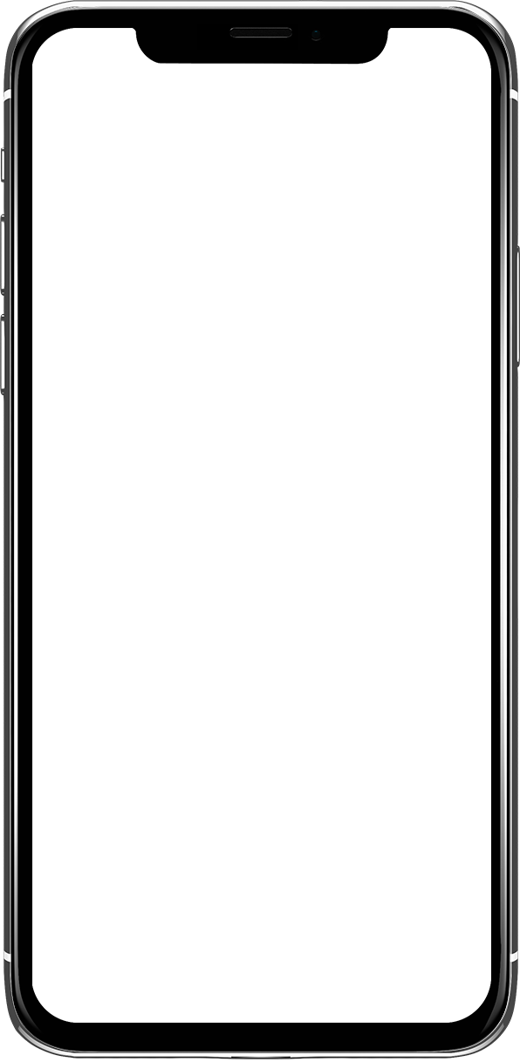


Slide 5
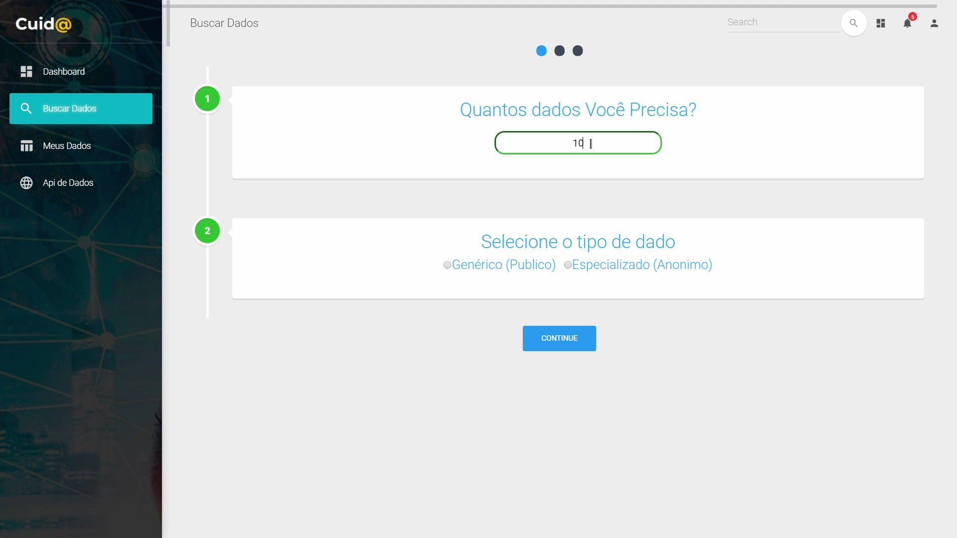

Slide 6
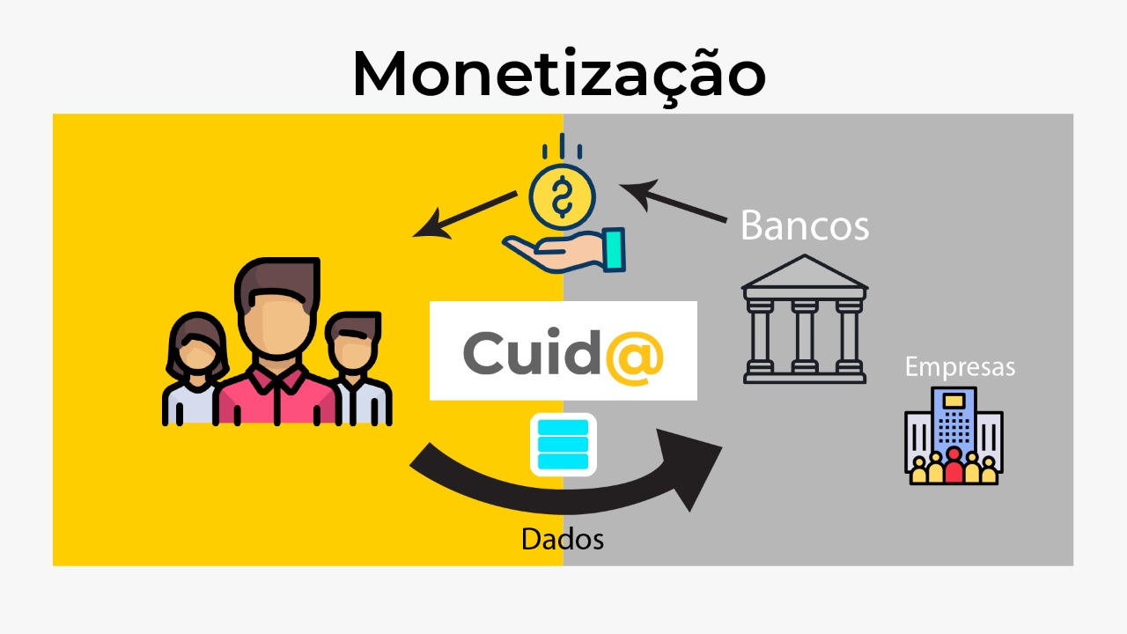

Slide 7

RoadMap
O Futuro do App Cuid@
Educação
W
Gamificação
8
d
Análise Comportamental
#
Aplicativo Hackathon CIAB FEBRABAN

Slide 8

Nosso Time
3º Hackathon CIAB FEBRABAN
Kamilla Rafaella
Negócios
Marcelo Barbosa
Desenvolvedor
Julio Henrique
Desenvolvedor
Denis Magalhães
Desenvolvedor
Gabriel Evangelista
Design e UX

Slide 9
Controle dos seus Dados
A partir de hoje os dados estão na ponta do seus dedos.

